Slide 1
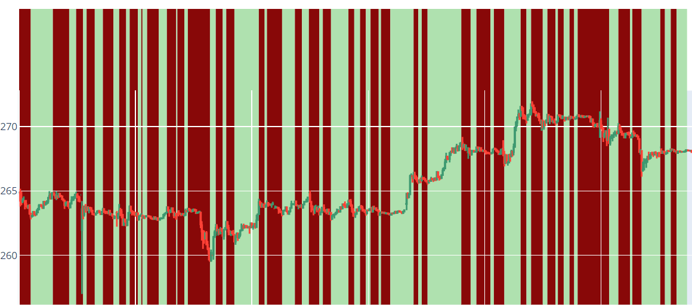
Платформа по построению торговых и инвестиционных стратегий с искусственным интеллектом на основе данных AlgoPack.
«Чтобы иметь деньги, нужно их делать. Чтобы делать большие деньги, нужно вовремя делать правильные вещи» © Эдвин Лефевр
Команда: NullPointerExeption
Декабрь 2023

Slide 2
Постановка задачи

Slide 3
Платформа

Slide 4
Платформа

